Slide 1
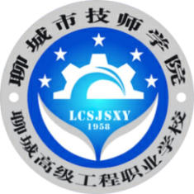
聊 城 市 技 师 学 院
TECHNICIAN COLLEGE OF LIAOCHENG CITY
建筑施工组织
组织施工的方式
主讲人：刘莉

Slide 2
LOGO
建筑工程施工与一般工业产品的流水作业生产线的区别
建筑产品
工业产品
生产工人和设备
在建筑工程流水施工中，建筑产品是固定的，而生产工人和设备在建筑物上流动。在工业生产中，生产工人和设备是固定的，产品是流动的，

Slide 3
组织施工的方式
LOGO
依次施工也称顺序施工，是指各施工段或施工过程依次开工、依次完成的施工组织方式。
流水施工是指所有的施工过程按一定的时间间隔依次投入施工，各个施工过程陆续开工、陆续完工，使同一施工过程的施工班组保持连续、均衡施工，不同施工过程尽可能平行搭接施工的组织方式。
依次施工
平行施工是指每项工作在所有工作面上同时开始，同时结束，以最大限度地缩短施工持续时间，这就需要组织成倍的施工班组。
平行施工
流水施工

Slide 4
实例对比不同施工方式
例如，某小区有4幢相同框架结构住宅楼的基础工程，划分为4个施工过程：基槽挖土（2天）、混凝土垫层（1天）、钢筋混凝土基础（3天）、基槽回填土（1天），每栋楼为1个施工段。现分别采用依次、平行、流水施工方式组织施工来进行一下对比分析。

Slide 5
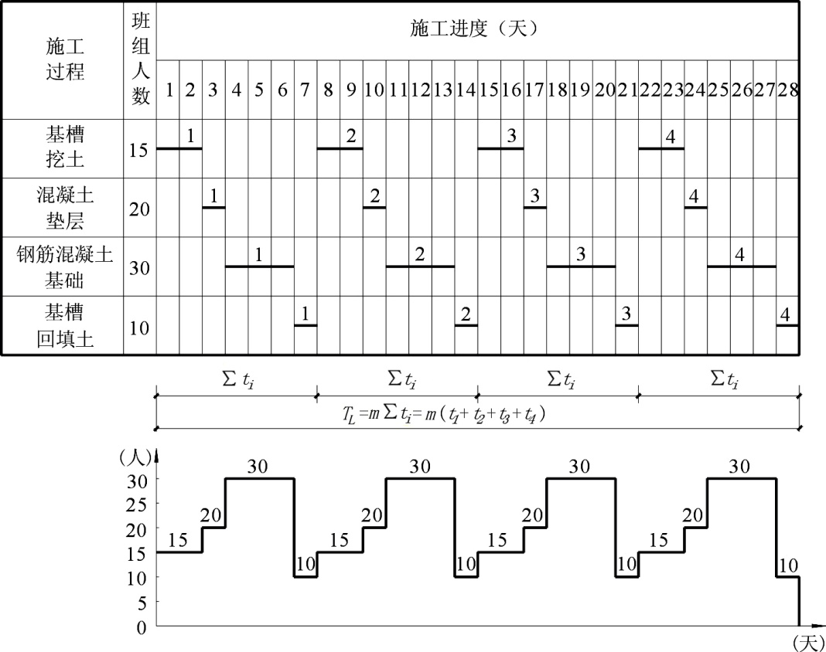
按幢组织（按施工段）依次施工
特点：各幢工作面利用充分，但施工班组有窝工现象，施工时间长。

Slide 6
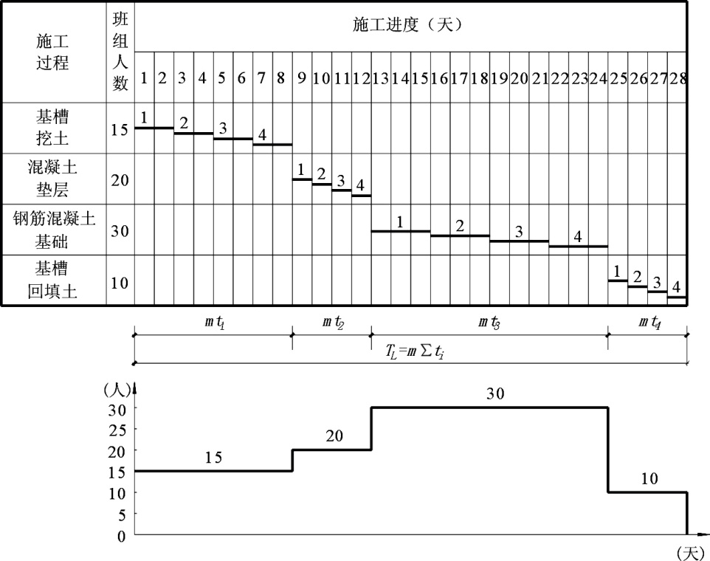
按施工内容组织（按施工过程）依次施工
特点：各施工班组连续施工，无窝工现象，但工作面有空闲，利用不充分，施工时间较长。

Slide 7
依次施工组织方式的特点
（1）每天投入的劳动力和物资较少，有利于资源的供应和组织；
（2）施工现场管理简单，便于组织和安排；
（3）工作面不能充分利用，施工工期较长；
（4）若采用专业施工班组作业，施工班组的工作有间歇性，劳动力及物资消耗有间断性；
（5）如果由一个工作队完成全部施工任务，则不能实现专业化施工，不利于提高劳动生产率和工程质量。
依次施工不利于总体施工的全面组织，只适用于规模较小、工作面有限的工程。

Slide 8
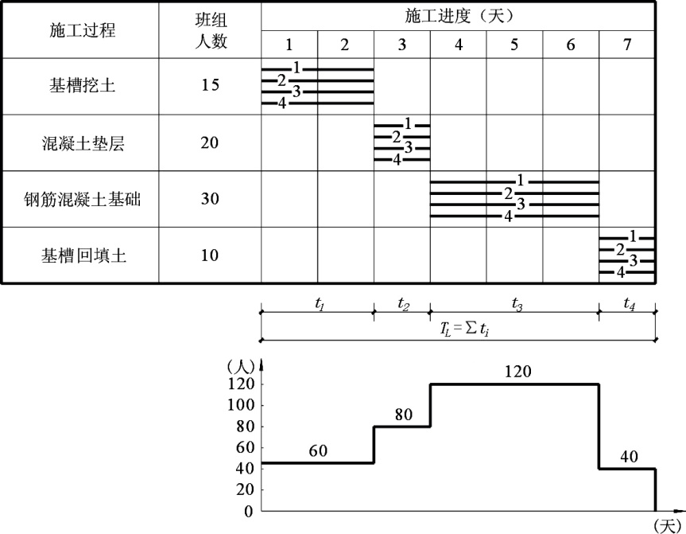
平行施工

Slide 9
平行施工的特点
（1）充分利用工作面，施工工期最短；
（2）各专业队不能连续作业，劳动力及施工机具等资源无法均衡使用;
（3）施工班组数目成倍增加，每天投入的劳动力和物资等资源消耗集中，给资源供应的组织带来压力；
（4）施工现场的组织管理复杂。
平行施工适用于工期要求紧、或为了尽量抢工期（如季节性施工）的局部或小范围内或不计工程代价的工程，若整体施工采用此种方式，投资将会成倍增加，故不适合大面积、大范围的组织施工。

Slide 10
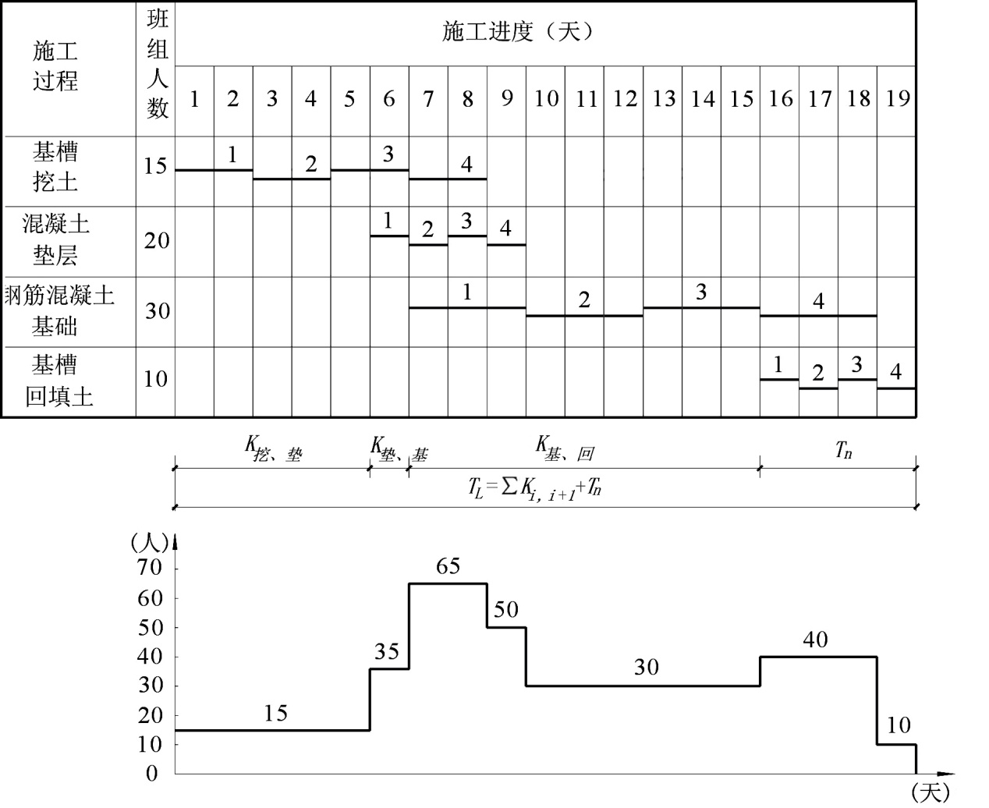
流水施工

Slide 11
流水施工的特点
（1）尽可能地利用工作面进行施工，工期比较短；
（2）各专业队实现了专业化施工，有利于提高技术水平和劳动生产率，也有利于提高工程质量；
（3）各专业队能够连续作业，同时使相邻专业队的开工时间能够最大限度的搭接； 用人少
（4）单位时间内投入的劳动力、施工机具、材料等资源较为均衡，有利于资源供应的组织；
（5）为施工现场的文明施工和科学管理创造了条件

Slide 12
组织施工方式小结
LOGO
流水标题
标题
标题
流水
依次
平行
较大规模、施工复杂、难度大工程
规模较小、工作面有限的工程
工期要求紧、或不计工程代价的工程
单击编辑标题
单击此处可编辑内容，根据您的需要自由拉伸文本框大小

Slide 13
双代号网络图
谢谢聆听

